Slide 1

每个人都会死，但我总以为我不会
@蝙蝠君

Slide 2

以前从没想过为了更好地活着，应该要好好思考死亡

Slide 3
你真的觉得自己会死吗？
你真的觉得自己会死吗？
你真的觉得自己会死吗？
你真的觉得自己会死吗？
你真的觉得自己会死吗？

Slide 4
是
是
是
是
是
是
但我总认为那是很久以后的事情……

Slide 5

没错，我很怕死！
但我更怕寿命的延长，延长的不是青春，而只是

Slide 6

每天睁开眼
你会为新的一天的到来而……

Slide 7
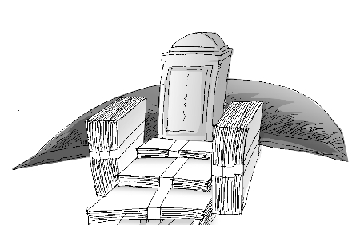
我们的真正问题是
在死亡的深渊面前，怎样才能为 活出有意义 的生命负责？

Slide 8
当我们体会到了我们终有一死，于是顿感焦虑
自我麻醉 自我限制
要走出焦虑的困扰，焦虑本身就是出路出路出路出路

Slide 9
如果你认真地思考过去，会发现它就是死亡的仓库，堆积着不再存在的事件永远地消失了，无法挽回，彻底死去

Slide 10
今天是你离死亡最远的一天

Slide 11
永恒是否存在于伟大的来生？ 抑或就潜藏在我们周围？ 若是如此，谁有时间实现永恒？ 永恒就是现在
永恒就是现在
永恒就是现在
永恒就是现在
永恒就是现在
永恒就是现在
如果我让死亡进入我的生命，接受他，直面它，就可以摆脱死亡的恐惧和生活的琐碎，那时候我才会自由地成为自己。
————海德格尔

Slide 12

从今天起 向死而生
@蝙蝠君

Slide 13
你也想免费得到出版社赠书做PPT读书笔记？
1
2
3
4
购买99元
网易云课堂
PPT在线课程
购买后去微博私信@秋叶
要福利QQ群号
新浪微博晒作业被老师肯定奖励内部选书
出版社寄书到后约@时间卡片 晒读书PPT
友情提示：马上就去新浪微博
1、关注@时间卡片 ，可以看到其它学员读书PPT制作约定
2、关注@读书笔记PPT，可以看到其它学员已经提交的读书PPT
3、搜#和秋叶一起学PPT#标签，可以看到其它学员已经提交的作业PPT
4、国内主流出版社都已经和@秋叶 老师合作，有本事，不花钱好书随时让你选！

Slide 14


#和秋叶一起学PPT#
学员寒假读书笔记126号
你也想做？请马上@时间卡片 约定
我们免费指导你做出好读书笔记PPT！
和 秋叶 一起学PPT
搜
网易云课堂
秋叶
网易云课堂最受欢迎的付费职场课

